Slide 1
LAB - 8
陳培殷
國立成功大學 資訊工程系

Slide 2
Outline
Video preview for 晶片實現 + HDL介紹
Lab I--Moore machine (sequential circuit)

Slide 3
Lab I -- Moore machine (1/3)
完成一個Moore machine，其 I/O 與 state 變化如下：
頻率1HZ
Pause 為1則狀態不變
Pause 為0則依右邊狀態表為主
一開始進行Reset，將目前狀態給S0
目前狀態 (current-state) | 下一個狀態 (next-state) |  | 七段顯示器輸出 (output)
 | In=0 | In=1
S0 | S0 | S1 | 0
S1 | S0 | S2 | 1
S2 | S3 | S4 | 2
S3 | S4 | S3 | 3
S4 | S1 | S5 | 4
S5 | S2 | S5 | 5

Slide 4
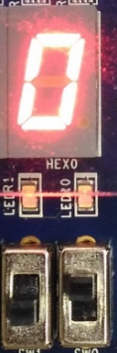
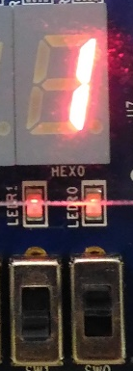
Lab II -- Moore machine (2/3)
畫出 FSM、說明運作過程 (輸出結果會根據你目前的狀態來決定，例如：S0 輸出 0、S1 輸出 1 …)
以七段顯示器顯示輸出
Input ：clock(Clock_50), pause(SW0),reset(RESET_N), in(SW1);
Output ：out(HEX00~HEX06)
…

Slide 5
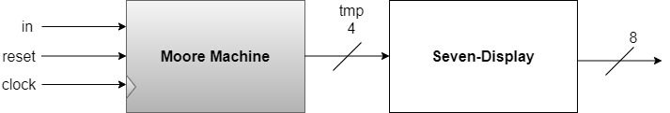

Lab II -- Moore machine (3/3)
系統架構圖
module Moore machine (sequential circuit)
計算計數器正確的值
module Seven_Display (combinational circuit)
將Moore machine的輸出值轉為output的七段顯示器
兩個module之間溝通方式
SevenDisplay DIS (.data(tmp), .out(out));
pause

Slide 6
Lab – Hint(1/2)
除頻器
FPGA的時脈頻率為 50 MHz
表示每秒可以執行50 × 10⁶ 次
現假設要求變換頻率為 1 Hz
表示每秒變換1次
但因為時脈頻率無法改變，所以需要透過除頻器將50MHz降為1Hz
除頻器實現方式是透過一個計數器，計算經過幾個時脈正(負)緣，當計數到50 × 10⁶ 即代表經過一秒

Slide 7
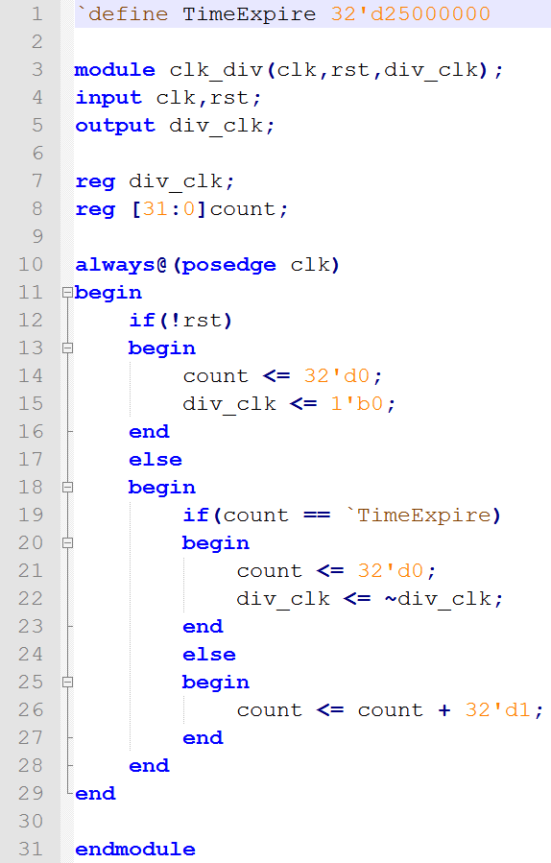
Lab – Hint(2/2)
除頻器範例：
每0.5秒改變一次訊號(div_clk)

Slide 8
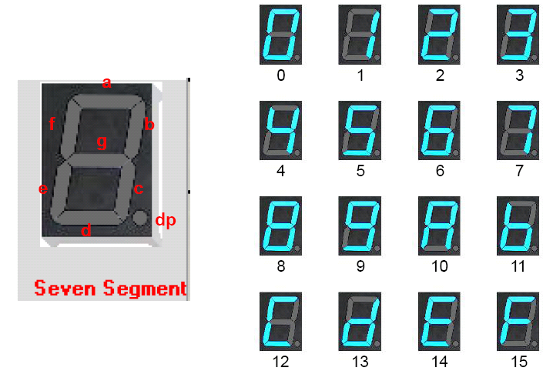
Seven-segment display

Slide 9


Seven-segment display (2/2)
0 is on, 1 is off
dp is useless in DE0-CV board
Ex: out=7'b1000000;
Ex: out=7'b0010010;
g=1
b=1, e=1

Slide 10
Notice
wire and reg type define
always begin …裡面變數… end ，宣告 reg type
always begin …… end 外面變數，宣告 wire type
需搭配 assign 使用
reg == register
在組合電路中使用 reg type，合成 → 線 (net)
在循序電路中使用 reg type，合成 → Flip-flop (register)
Inferred latch
在組合電路中，case、if…else…若沒有寫滿，合成後會產生latch

Slide 11
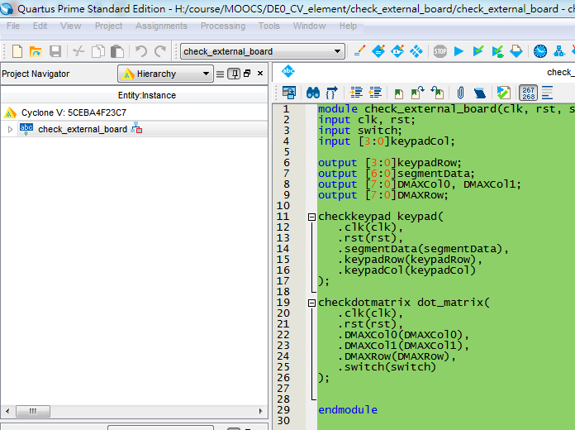
Notice
請勿命名中文資料夾或數字開頭資料夾
請確認 Device family 是否與 FPGA 晶片符合
Family: Cyclone / Device: 5CEBA4F23C7
top module name & project name 需要一致
燒錄檔案至 FPGA 前，Double-check Pin Assignment
設定錯誤的 Pin，會導致 FPGA 無法正確執行
連接 FPGA 板後，請先確認是否可以正常燒錄與動作
USB Blaster，指定到 USB Blaster Driver目標資料夾 C:\altera\16.0\quartus\drivers\usb-blaster

Slide 12
Number Representation
May be represented using
Binary, decimal, hexadecimal,
Format
<size>’ <base_format> <number>
base_format:
b, d, h,
Example
4'b1111; 16'd255
23456 (32-bit decimal # by default); 'hc3 (32 bit)
12'b1111_0000_1010

